Slide 1
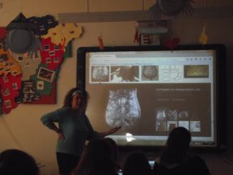
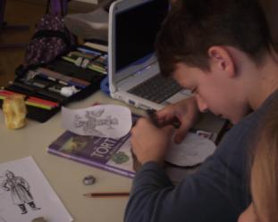
Művészeti vizuális nevelés
Digitális kompetencia

Slide 2
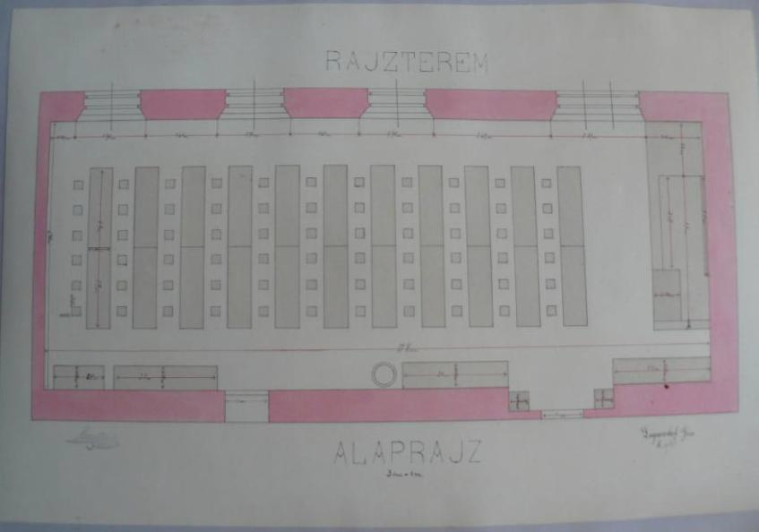
Rövid történeti betekintés
Forrás: Gál Tamás gyűjteménye

Slide 3
Rajztanításból Vizuális kultúra
19. század - „széprenevelés”.
20. század – megváltozott világ.
70-es évektől kutatások.
98-as kerettantervek új tartalmakkal bővült.

Slide 4
Rajz és vizuális kultúra
Vizuális nyelv és kifejezés
Vizuális kommunikáció
Tárgy- és környezetkultúra
Tartalmaznia kell: művészettörténeti-, népművészeti-, és médiatartalmakat.

Slide 5
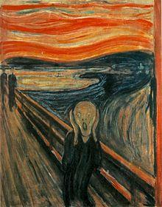
Mindezt
45 percben!

Slide 6

INGEREK, INFORMÁCIÓK
83% vizuális eredetű

Slide 7
Napjaink:közvetlen valóságészlelésünk túl nagy része a „másodlagos vizuális élményt” jelentő képi közvetítés
Ezek szinte falként emelkednek az ember és környezete közé

